Slide 1



Rádioaktivita
Gymnázium, SNP 1, 056 01 Gelnica Web: www.gymgl.sk |  | KĽÚČ K INOVATÍVNEMU VZDELÁVANIU ITMS kód projektu: 26110130703
Mgr. Jaroslava Viťazková

Slide 2
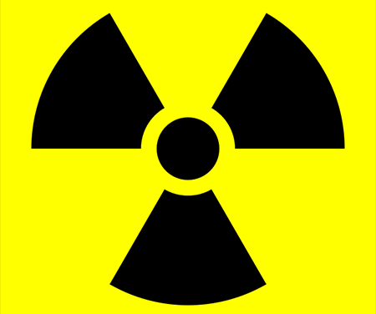
Rádioaktivita
je vlastnosť niektorých jadier atómov samovoľne sa rozpadať, premieňať sa na jednoduchšie jadra a uvoľňovať energiu vo forme žiarenia
je to prirodzený jav

Slide 3
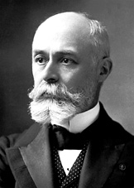
Rádioaktivita
Objav rádioaktivity:
1896 Henri Becquerel– prirodzená rádioaktivita , experiment s uránovou soľou
1934 objav umelej rádioaktivity - Irena J. Curie , Frédérik J.Curie, ožarovanie hliníka alfa časticami

Slide 4
Rádioaktivita
Prirodzená rádioaktivita
- samovoľný rozpad nestabilných jadier, v prírode sa takýchto jadier vyskytuje okolo 50
Umelá rádioaktivita
- premena atómov vyvolaná jadrovými reakciami, vzniká pôsobením človeka, vznikajú prvky nevyskytujúce sa v prírode

Slide 5



Rádioaktivita
Žiarenie α
Jedna sa o prúd alfa častíc hélia
Má najmenšiu energiu, zachytíme ho aj listom papiera
Je charakteristické pre ťažké jadrá, kde A 170
Výsledný nuklid má o 2 protóny a 2 neutróny menej ako pôvodný
Posuvné pravidlo: Prvok sa posunie o 2 miesta doľava

Slide 6
Rádioaktivita
Žiarenie β
má väčšiu energiu ako alfa, zachytíme ho na hliníkovom plechu
β – β⁻ prirodzený rozklad
β ⁺ umelá rádioaktivita

Slide 7
Rádioaktivita
Žiarenie β
β⁻ premena, je to tok elektrónov, nie sú to elektróny z obalu atómu, ale vznikajú štiepením neutrónov
Posunovacie pravidlo – prvok sa posunie o jedno miesto doprava
Rozklad neutrónu

Slide 8
Rádioaktivita
Žiarenie β
β ⁺ premena, vzniká pri umelej rádioaktivite, ide o tok pozitrónov, ktoré vznikajú štiepením protónov
Posunovacie pravidlo – prvok sa posunie o jedno miesto doľava

Slide 9
Rádioaktivita
Žiarenie γ
Neprebieha samostatne, sprevádza ho žiarenie alfa a beta
Je to elektromagnetické vlnenie, ktoré má obrovskú energiu
Na zachytenie je potrebné niekoľko vrstiev betónu, olova ..
Najnebezpečnejšie žiarenie
Posunovacie pravidlo - pri gama žiarení sa protónové ani nukleónové číslo nemení, nemení sa ani jeho poloha v psp.

Slide 10
Rádioaktivita
Použitie
zdroj energie – kardiostimulátory
Diagnostika a liečba rakovinových nádorov (ožarovanie)
Zbrane - 3 účinky – tlaková vlna
- tepelné žiarenie
- ionizácia

Slide 11
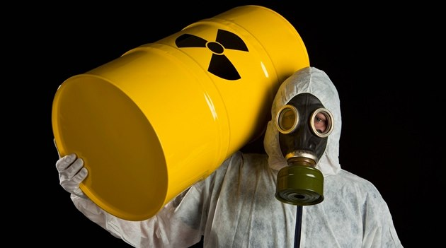
Rádioaktivita
Ochrana
Zdržiavať sa na takýchto miestach čo najkratšie a čo najďalej
Tienenie – odtieniť zdroj žiarenia
Zabránenie kontaminácie

Slide 12
Ďakujem za pozornosť

